Slide 1
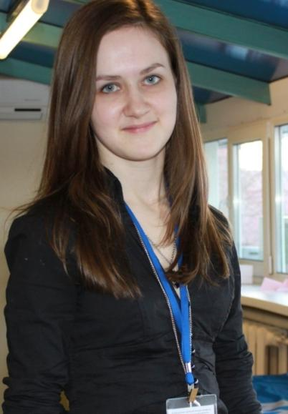

Я – лидер, потому что
за мной часто идут, прислушиваются. Я не идеальна, но так как у меня есть достоинства, я показываю лучше, а так как есть недостатки, учу, как делать не нужно!
Моё жизненное кредо:
Делай, что должно,
и будь, что будет!
Дарья
Карнаух

